Slide 1
Aperçu Journée 1.
Notes:
Cette ressource fait partie de la boîte à outils pour le développement de la stratégie de CSC en matière de paludisme

Slide 2
Les objectifs de l'atelier des parties prenantes sont de répondre :
Où en sommes-nous maintenant ?
Où voulons-nous aller ?
Comment en sommes-nous arrivés là ?
Comment saurons-nous si nous arrivons à destination ?
Comment saurons-nous quand nous y serons ?
Notes:
Note pour l'animateur : ces questions encadreront le processus d'élaboration de la stratégie. Consultez les agendas des parties prenantes (jours 1-3) pour les résultats de chaque section (ainsi que les liens vers les ressources correspondantes)

Slide 3
Objectifs du plan stratégique
Objectif :
Objectifs :
Notes:
Note pour l'animateur : ces informations doivent provenir directement du plan stratégique national. L'objectif de cette diapositive est de souligner que la stratégie de CSC contre le paludisme a pour but d'atteindre les buts et objectifs plus larges du NSP.

Slide 4
Principes directeurs
Prise de décision fondée sur des données probantes
Le pluriel de l'anecdote n'est pas une donnée : pas de récit
Bonnes pratiques
La qualité de CSC est un processus : ne pas faire de concessions
Programmation ciblée
La focalisation exige des sacrifices : un peu de tout n'apporte rien
Notes:
Note du facilitateur : se référer au processus P comme exemple de processus de CSC https://www.thecompassforsbc.org/sbcc-tools/p-process
La focalisation exige des sacrifices : une stratégie de lutte contre le paludisme qui contient une liste de tous les comportements possibles, avec des activités visant à traiter chaque déterminant comportemental, n'a aucune chance de réussir dans des environnements aux ressources limitées. Plus important encore, le public ne réagira pas à un trop grand nombre de messages : en sacrifiant le nombre de messages transmis, on obtient une meilleure mémorisation

Slide 5
Calendrier de l'atelier des parties prenantes
Jour 1
Jour 2
Jour 3
Où en sommes-nous et comment en sommes-nous arrivés là ?
Examiner et interpréter les données pour élaborer des analyses de situation
Où voulons-nous aller ?
Articuler une vision commune et
Comment y arriverons-nous ?
Effectuer une analyse des causes profondes pour hiérarchiser les comportements
Comment y arriverons-nous (suite)
Utiliser les analyses des causes profondes pour développer des analyses du public cible et des approches stratégiques de communication
Utiliser les analyses des causes profondes pour rédiger les objectifs de communication (si le temps le permet)
Comment saurons-nous si nous nous rendons là où nous voulons aller et comment saurons-nous quand nous y serons ?
Élaborer un plan de suivi et d'évaluation
Notes:
Note pour l'animateur : se référer aux ordres du jour des parties prenantes (jours 1-3) ainsi qu'au modèle de termes des références des parties prenantes

Slide 6
Résultats de l'atelier : jour 1
Où en sommes-nous (et comment en sommes-nous arrivés là) ?
Résultat : analyse de la situation
Où voulons-nous aller?
Résultat : une vision commune
Comment s'y rendre?
Résultat : analyse des causes profondes
Notes:
Notes pour l'animateur : se référer aux directives du modèle de stratégie pour un exemple de contenu d'analyse de situation. Le guide pratique suivant peut être utile : https://www.thecompassforsbc.org/how-to-guides/how-conduct-situation-analysis

Slide 7
Résultats de l'atelier : jour 2
Quels sont les comportements qui doivent changer et qui influencent leur prise de décision?
Résultat : analyse du public cible et approches stratégiques de communication
Comment allons-nous modifier les comportements prioritaires?
Résultat : objectifs de communication
Notes:
Notes pour l'animateur : se référer au guide du modèle de stratégie pour des exemples d'analyses du public cible et d'approches de communication stratégique.

Slide 8
Résultats de l'atelier : jour 3
Qu'est-ce qui entre dans un plan spécifique au comportement ?
Résultats : publics cibles, objectifs, promesses clés, points d'appui, approches stratégiques
Quelles sont les considérations pratiques qui rendront la mise en œuvre efficace ?
Résultat : distillation des expériences du PNLP et de ses partenaires et des considérations articulées pour les zones de transmission différentes (le cas échéant)
Comment saurons-nous si nous nous rendons là où nous voulons aller et comment saurons-nous quand nous y arriverons ?
Résultats : suivi, évaluation et plan d'apprentissage
Notes:
Notes pour l'animateur : se référer au guide du modèle de stratégie pour des exemples de plans de communication spécifiques au comportement

Slide 9
Examiner les données

Slide 10
Description des tendances
Où en étions-nous au début de la dernière stratégie ?
Où en sommes-nous maintenant ?
Notes:
Notes pour l'animateur : une description des tendances servira de base à une ébauche de la section sur le contexte de la stratégie. Ces détails sont souvent saisis dans les évaluations des performances des programmes nationaux de lutte contre le paludisme. Cette diapositive devrait couvrir les réalisations et les tendances générales en matière de paludisme : le contenu spécifique au CSC viendra ensuite.

Slide 11
Comment en sommes-nous arrivés là ?
Explications possibles des tendances - changements socio-économiques, produits de base, politiques, environnement médiatique, etc.
Notes:
Notes de l'animateur : toujours axé sur les changements généraux

Slide 12
Programmation de CSC
Quels efforts ont été déployés dans votre zone thématique au cours de cette période ?
Notes:
Notes pour l'animateur : discuter des changements et des tendances spécifiques au CSC. Il peut être utile de se référer à l'introduction et aux sections précédentes sur la stratégie de CSC contre le paludisme.

Slide 13
Que ne savons-nous pas ?
Données incomplètes ou manquantes
Possibilités de collecte de données
Une idée passionnante : Qu'est-ce qui vous a intéressé et que vous aimeriez essayer, si on vous en donne l'occasion?
Se concentrer sur la collecte, la mesure ou l'utilisation des données

Slide 14
Notes:
Notes pour l'animateur : les diapositives suivantes aideront à développer une vision commune, dont le résultat sera l'introduction de la stratégie (souvent signée par un directeur de programme ou un ministre de la Santé). Cela doit refléter la vision spécifique d'un pays (qui peut articuler les objectifs de la stratégie mondiale dans le contexte d'un pays). Notez que l'un des objectifs clés d'un atelier de parties prenantes est d'obtenir l'adhésion des parties prenantes, et que le développement d'une vision véritablement partagée établit cette adhésion.

Slide 15
Vision partagée

Slide 16
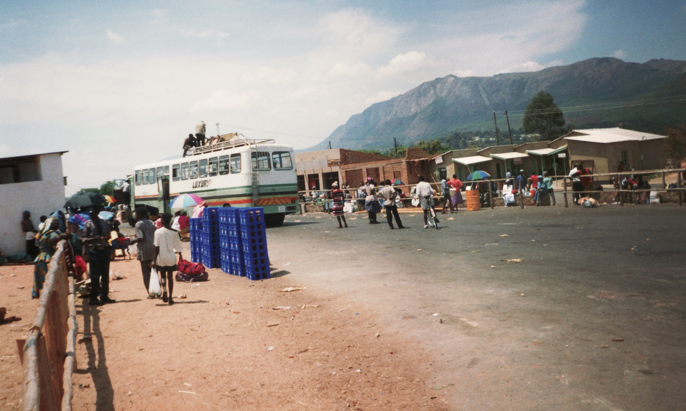
Une journée dans la vie
(mise à jour pour votre pays)
Notes:
L'année est 2022. Le PNLP du Zimbabwe a réalisé des progrès sans précédent dans la lutte contre le paludisme, devenant le programme national le plus performant parmi les pays en première ligne du bloc Elimination 8. Un récent examen du programme de lutte contre le paludisme a révélé que les innovations en matière de CSC étaient à l'origine d'une augmentation sans précédent de l'utilisation des MILD, de l'adoption du TPIp et de la recherche de soins en cas de fièvre. La série Progrès et impact de "Roll Back Malaria" a récemment présenté les innovations du Zimbabwe en matière de CSC, attirant l'attention du monde entier. Un fonctionnaire de l'OMS et un journaliste du Herald vous accompagnent lors d'une visite sur le terrain dans une communauté rurale située juste à l'extérieur de Nyanga, dans le Manicaland. Vous avez passé la majeure partie du trajet à faire la conversation et à essayer de trouver la meilleure façon de décrire votre succès de manière à ce qu'ils le comprennent. Vous n'êtes pas sûr qu'ils en savent beaucoup sur le paludisme ou la communication. Assis dans votre voiture, attendant que votre chauffeur fasse le plein dans une station-service à Nyanga avant de continuer, une idée vous vient à l'esprit ! Vous commencez à expliquer les étapes qui ont conduit votre programme de CSC à un succès aussi incroyable.

Slide 17
Vision partagée
Une déclaration de vision commune :
Clarifie ce qui est important
Illustre ce que vous voulez faire à l'avenir
Guide le processus de conception et de développement de la stratégie

Slide 18
Exemple de déclaration de vision : Zimbabwe
"Avoir un Zimbabwe sans paludisme grâce à des communautés habilitées qui ont les connaissances et les compétences nécessaires pour se protéger du paludisme".

Slide 19
Exemple de déclaration de vision : Liberia
"La vision du programme de lutte contre le paludisme au Liberia est un Liberia plus sain, avec un accès universel à des interventions de haute qualité contre le paludisme, sans décès dus à cette maladie".

Slide 20
Instructions
Notez individuellement : "Nous sommes en 2022 et le CSC du paludisme a connu un succès foudroyant." À quoi ressemble pour vous le succès dans la communication sur le paludisme ?
Ensuite, en groupes, partagez vos déclarations, puis nommez deux déclarations que vous préférez. N'hésitez pas à adapter les déclarations partagées par les membres de votre groupe.

Slide 21
Instructions (partie 2)
Les participants se lèvent et apposent un autocollant sur les éléments qu'ils ont aimés.
Questions de discussion :
Pourquoi avez-vous choisi ces éléments ?
À quoi ressemble le succès au niveau des ménages, de la communauté, du district ou de la province ou au niveau national ?
Notes:
Note pour les animateurs : saisissez les idées de cette session et utilisez ce contenu pour compléter l'introduction lors des travaux en petits groupes de la retraite d'écriture (voir les programmes et ressources de la retraite d'écriture)

Slide 22
pour ce qui n'apparaît que dans les causes profondes". -Rumi
"Vous cherchez peut-être parmi les branches
Notes:
Note aux animateurs : de nombreuses stratégies de lutte contre le paludisme ont fait l'erreur de se concentrer uniquement sur les comportements, sans utiliser de données pour décrire les déterminants du comportement et les approches spécifiques adaptées à ces déterminants. Ces diapositives illustrent l'importance d'une stratégie qui se concentre sur la prise en compte de déterminants comportementaux spécifiques.

Slide 23
Analyse des causes profondes
Notes:
Note aux animateurs : pensez à utiliser la ressource suivante : https://www.thecompassforsbc.org/how-to-guides/how-conduct-root-cause-analysis

Slide 24
Les facteurs de causalité et la cause première
Quelle séquence d'événements conduit au problème ?
Quelles sont les conditions qui permettent au problème de se produire ?
Quels sont les problèmes qui coexistent avec la cause première qui y contribue ?
Notes:
Note de l'animateur :
Facteur causal : ce facteur contribue au problème mais peut ne pas être la cause première (la plus importante) et peut ne pas être quelque chose que le CSC peut traiter
Cause profonde : il s'agit du ou des facteurs qui sous-tendent un problème complexe. La cause première de cet exercice devrait être un facteur auquel le CSC peut s'attaquer.

Slide 25
Objectifs de l'analyse des causes profondes
Connaître la différence entre les facteurs de causalité et la cause première d'un problème
Identifier les facteurs de causalité d'un problème de santé publique (questions qui contribuent au problème en général)
Identifier les causes profondes d'un problème de santé publique (défis en matière de programmes et de communication)
Identifier et classer les défis de CSC (les changements que nous pouvons résoudre grâce au CSC)

Slide 26
Paludisme pendant la grossesse
Problème apparent
Notes:
Note pour l'animateur : utilisez la séquence de diapositives suivante pour clarifier les différences entre les problèmes que le CSC peut résoudre et les questions plus larges qui doivent être abordées avec d'autres approches. Cet exercice permettra de s'assurer que la stratégie de lutte contre le paludisme ne donne la priorité qu'aux comportements, et aux déterminants du comportement, que le CSC peut améliorer.

Slide 27
Paludisme pendant la grossesse
Problème apparent
Faible adoption du TPIp
Fièvre non traitée
Symptômes du problème
(facteurs de causalité)

Slide 28
Paludisme pendant la grossesse
Problème apparent
Faible adoption du TPIp
Fièvre non traitée
Symptômes du problème
(facteurs de causalité)
Réservation tardive pour le premier SPN
Ruptures de stock des équipements SP
Faible risque perçu
Distance par rapport aux infrastructures
Causes profondes possibles

Slide 29
Paludisme pendant la grossesse
Problème apparent
Faible adoption du TPIp
Fièvre non traitée
Symptômes du problème
(facteurs de causalité)
Réservation tardive pour le premier SPN
Ruptures de stock des équipements SP
Faible risque perçu
Distance par rapport aux infrastructures
Causes profondes possibles
Réticence à révéler une grossesse
Questions relatives à la chaîne d'approvisionnement
Association avec la fièvre et la grossesse
La charge financière des transports
Causes profondes possibles

Slide 30
Paludisme pendant la grossesse
Problème apparent
Faible adoption du TPIp
Fièvre non traitée
Symptômes du problème
(facteurs de causalité)
Réservation tardive pour le premier SPN
Ruptures de stock des équipements SP
Faible risque perçu
Distance par rapport aux infrastructures
Causes profondes possibles
Réticence à révéler une grossesse
Questions relatives à la chaîne d'approvisionnement
Association avec la fièvre et la grossesse
La charge financière des transports
Causes profondes possibles
Normes culturelles
Cause profonde réelle

Slide 31
Paludisme pendant la grossesse
Problème apparent
Faible adoption du TPIp
Fièvre non traitée
Symptômes du problème
(facteurs de causalité)
Réservation tardive pour le premier SPN
Ruptures de stock des équipements SP
Faible risque perçu
Distance par rapport aux infrastructures
Causes profondes possibles
Réticence à révéler une grossesse
Questions relatives à la chaîne d'approvisionnement
Association avec la fièvre et la grossesse
La charge financière des transports
Causes profondes possibles
Normes culturelles
Cause profonde réelle

Slide 32
Donner la priorité aux défis du CSC
Réfléchissez :
L'impact potentiel de la réponse au défi du CSC
Plus l'impact potentiel est grand, plus il est important de le prendre en compte
Dans quelle mesure sera-t-il difficile d'atteindre le public associé au défi du CSC ?
S'il existe un ordre logique pour relever les défis du CSC.
Si plus d'un facteur causal est lié à la cause première. Lorsqu'une cause fondamentale est à l'origine de multiples facteurs de causalité, cela indique que le fait de s'attaquer à la cause fondamentale peut avoir des effets de grande portée.

Slide 33
Instructions
Utilisez un problème en haut d'un bout de papier (utilisez autant de bouts de papier que vous avez de problèmes)
Énumérez les facteurs de causalité de ce problème en dessous, en traçant des lignes allant des facteurs de causalité jusqu'à votre problème
Dressez la liste des causes profondes possibles sous chaque facteur de causalité, en traçant des lignes allant des causes profondes possibles jusqu'aux facteurs de causalité
Soyez à l'affût des causes profondes qui sont à l'origine de multiples problèmes, celles-ci sont particulièrement importants
Notes:
Note pour l'animateur : le résultat de cet exercice sera une ébauche d'analyse de la situation du paludisme pendant la grossesse, du contrôle des vecteurs et de la gestion des cas de paludisme. Reportez-vous aux fiches de travail et aux conseils du modèle de stratégie

